Slide 1
시각장애인을 위한
로봇안내견
전찬욱 한상훈 류지형

Slide 2
목차
사족보행로봇과 보행패턴
안내견과 로봇안내견의 필요성
로봇안내견의 동작
로봇 구성 토픽 및 센서
Low Level Controller
Low Level Policy
High Level Controller

Slide 3
1. BACKGROUND

Slide 4
Quadruped Robot

Slide 5
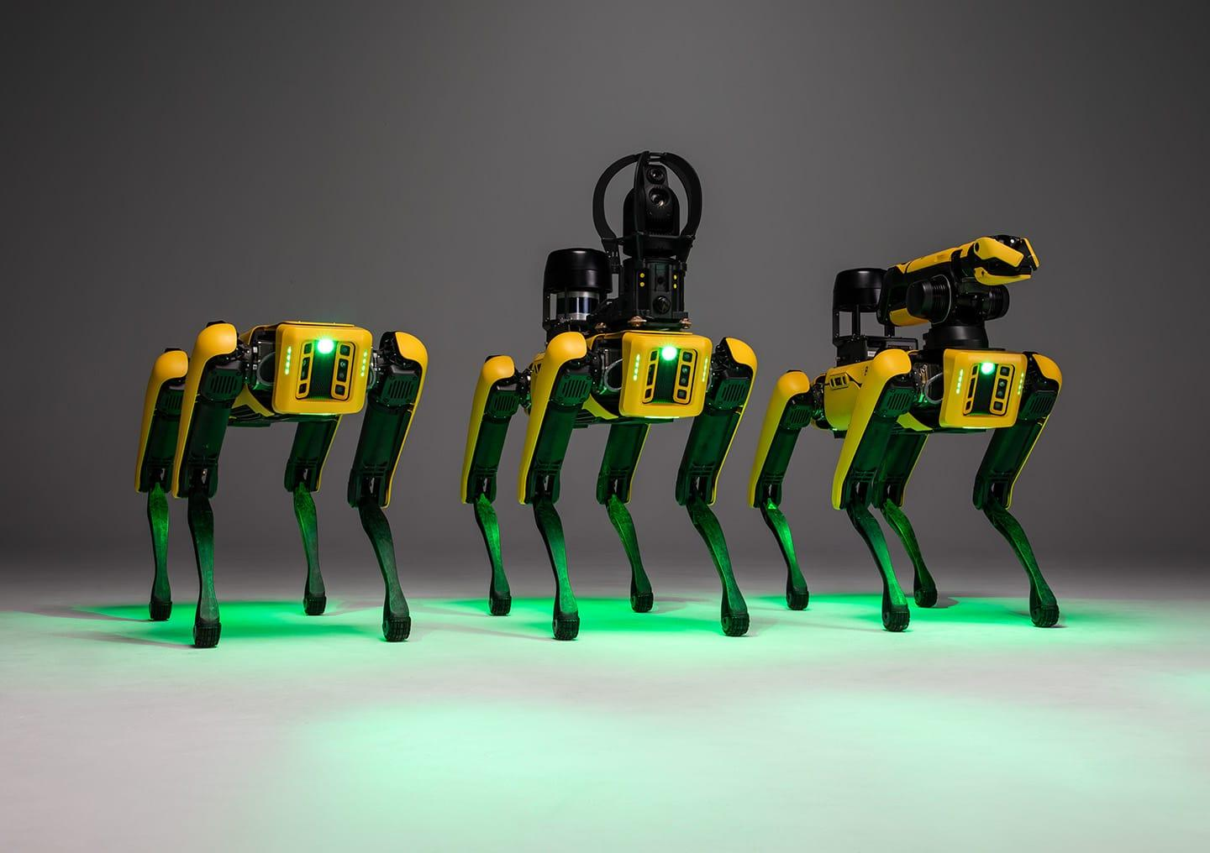
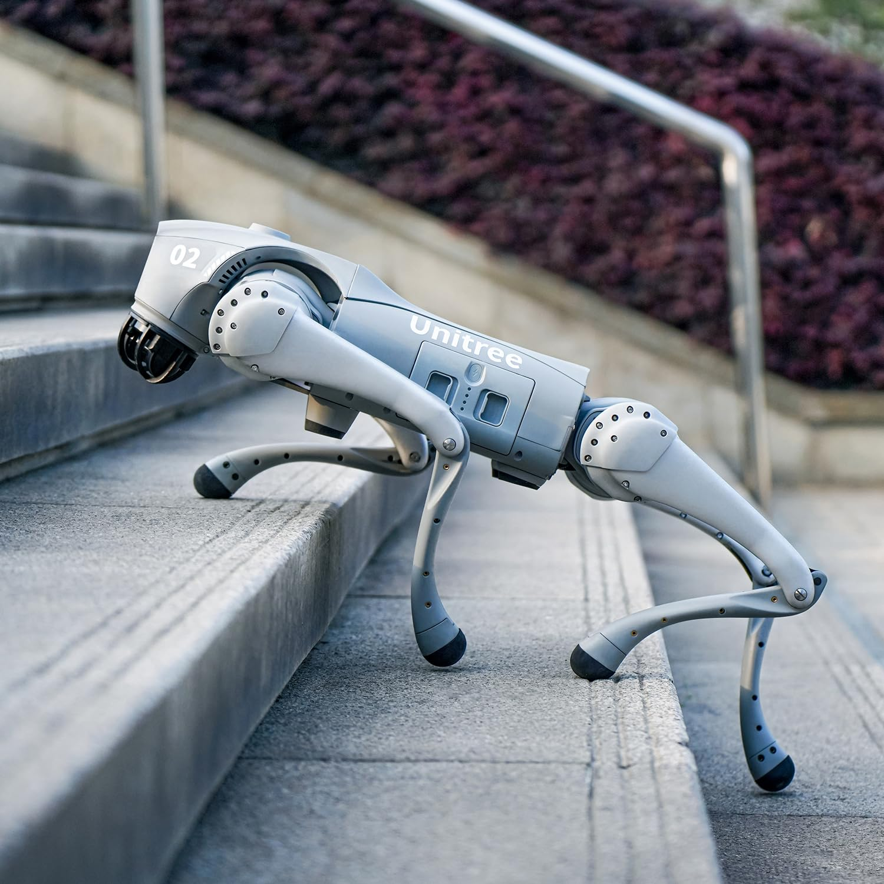
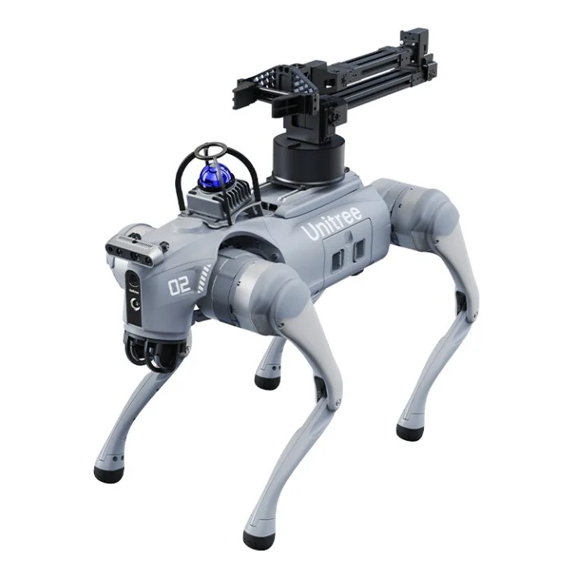

Slide 6
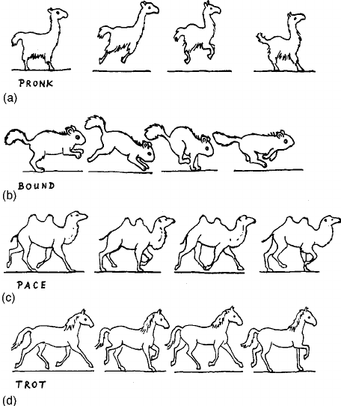
Fig. 16. The four basic gaits, corresponding to the basic modes of our four-pendulum model: ~a! pronk, ~b! bound, ~c! pace ~or rack!, and ~d! trot. The pictures of the latter three are adapted from Ref. 19.
van der Weele, Jacobus P., and Erik J. Banning. "Mode interaction in horses, tea, and other nonlinear oscillators: The universal role of symmetry." American Journal of Physics 69.9 (2001): 953-965.

Slide 7
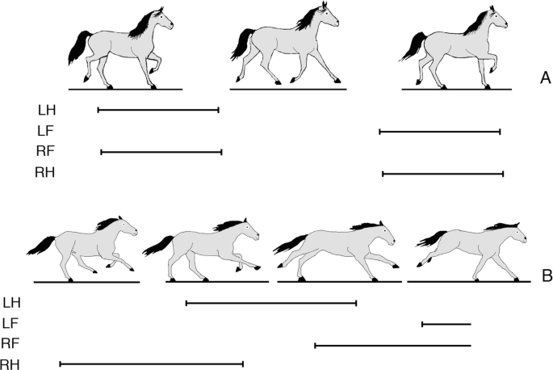
https://youtu.be/OYYl7JmzM4Y?si=EMjdEdYjURvEQ_Sv
트로팅 gait (Trotting gait):
대각선 방향의 두 다리가 쌍을 이루어 번갈아 움직임
무게중심 제어가 용이하여 사족보행로봇에서 자주 사용
gallop ( 갤럽):
말과 같은 대형 동물에서 주로 관찰됩니다.
발의 순서: 왼쪽 뒷발 → 오른쪽 뒷발 → 왼쪽 앞발 → 오른쪽 앞발
https://youtu.be/83ULlgpT1UQ?si=5HH_yTlDumgRCLjK

Slide 8
Guide Dog
단점들 비싸다 (비용적으로 시간적으로)
교육3년 활동 3년
2%의 시각장애인이 안내견을 사용한다

Slide 9
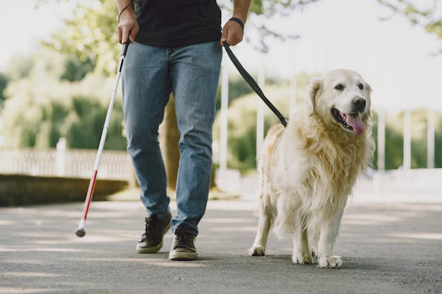

Slide 10
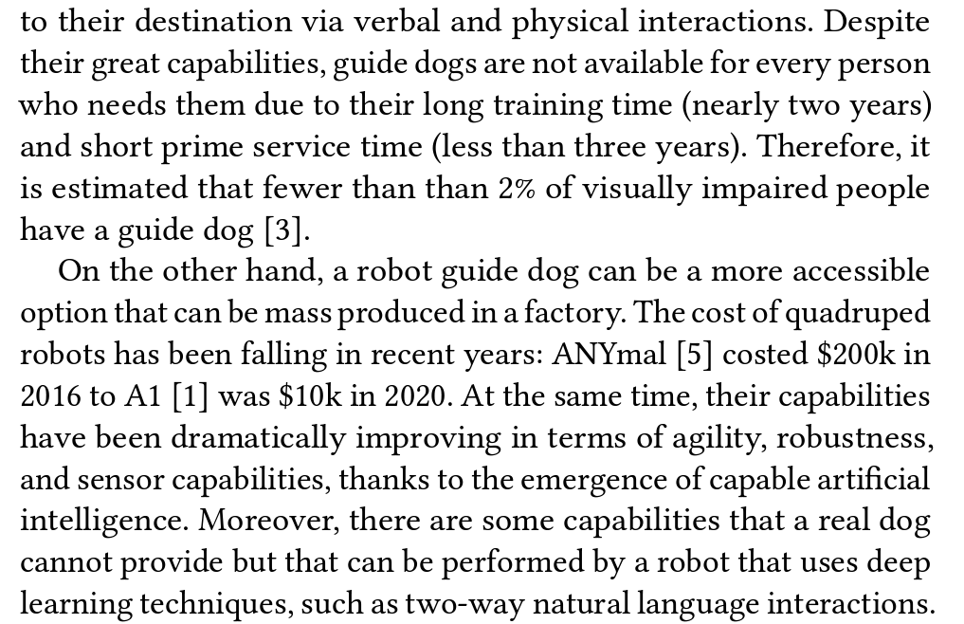
2022. Guiding Eyes for the Blind. https://www.guidingeyes.org/about/faqs/.
!로봇안내견의 필요성!
오직 2%만의 시각장애인이 안내견을 가진다.
실제 개는 훈련에 많은 시간과 돈
점점 가격경쟁력을 갖추는 로봇
장점

Slide 11
2. Project

Slide 12
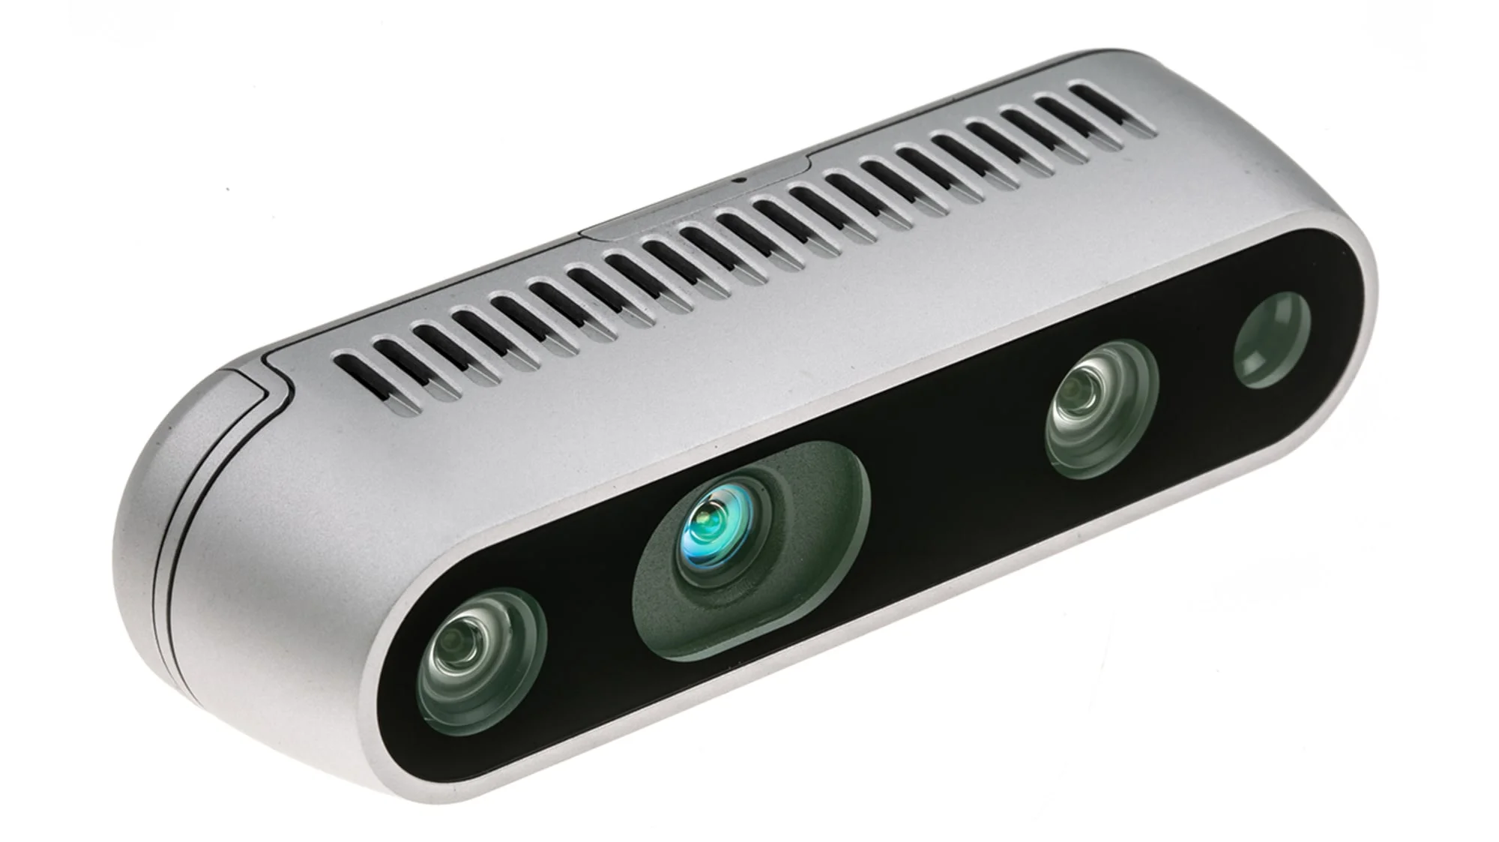
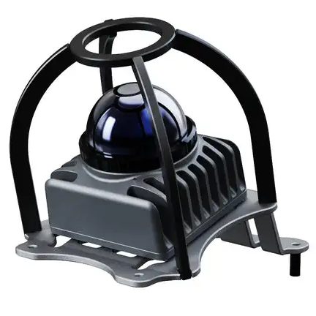
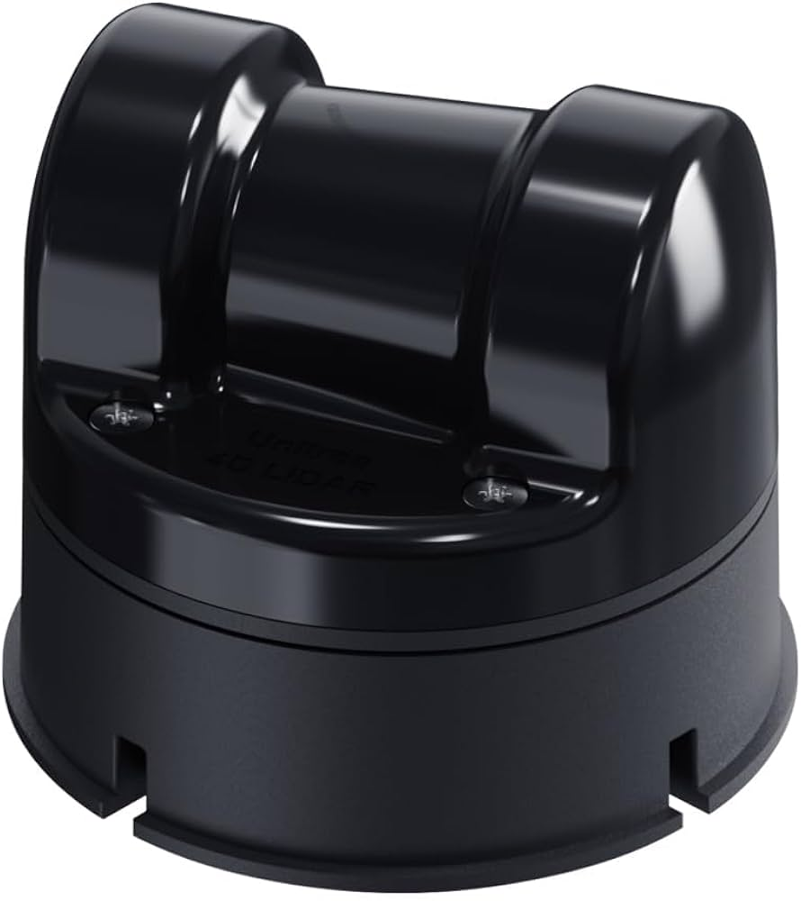
Motion Planning
Driver
Interface
Perception
Intel D435i
Segmentation
Detection
Classification
Velocity
Replanner
Obstacle Avoidance
LiDAR Object Detection
A* Algorithm
Deep Learning Based Path Follower
Unitree Mid-360
SLAM
3D Map Generation
PD Control
Encoder
Localization
Waypoint
Generation
Perception
Layer
Planning
Layer
Control
Layer
Unitree 4D Lidar

Slide 13
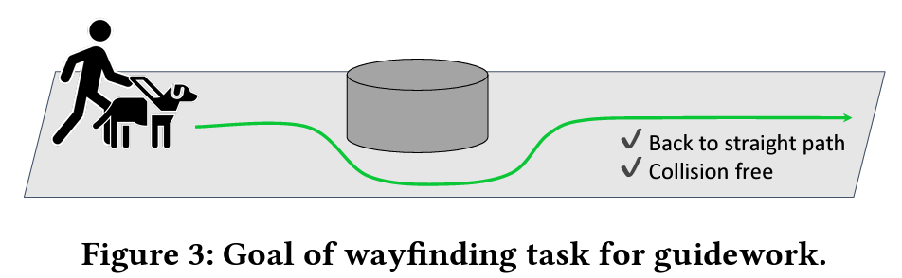
Kim, J. Taery, et al. "Transforming a quadruped into a guide robot for the visually impaired: Formalizing wayfinding, interaction modeling, and safety mechanism." arXiv preprint arXiv:2306.14055 (2023).

Slide 14
Robot + Guide Dog
High Level Controller
Traffic Light
Low Level Controller
동작 패턴을 모터 신호로 변환
Low Level Policy
LLC와 HLC 사이에서 기본적인 동작 패턴 생성
High Level Controller
사람에게 편의를 주는 기능을 구현
Path Planning
Traffic Light Detection
Obstacle/Hazard Avoidance
Surface Classification
high level controller가 사용자의 명령으로 대체된다.
추가적인 편의기능을 제공하는 정도.
Obstacle Avoidance
Low Level Policy
Position Control(or Velocity Control) -> Motor command
obstacle avoidance는 low level policy에서 학습된다고 하자.
Low Level Controller
Motor Control
(PD Controller)
로봇이 구동되는 저수준 컨트롤러와
사람에게 편의를 주는 기능이 구현된 고수준 컨트롤러로 나누어 계층적으로 구현하는 것이 현실적이다.

Slide 15
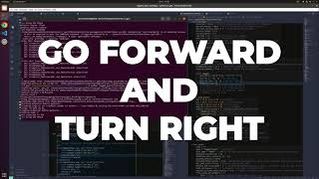
https://youtu.be/9gHWC4826HQ
시뮬레이션을 보여준다.
이 영상에서 Low Level Policy와 Low Level Control이 구현되었다고 설명한다.
Rudin, Nikita, et al. "Learning to walk in minutes using massively parallel deep reinforcement learning." Conference on Robot Learning. PMLR, 2022.

Slide 16
High Level Controller with ROS2

Slide 17
토픽

Slide 18
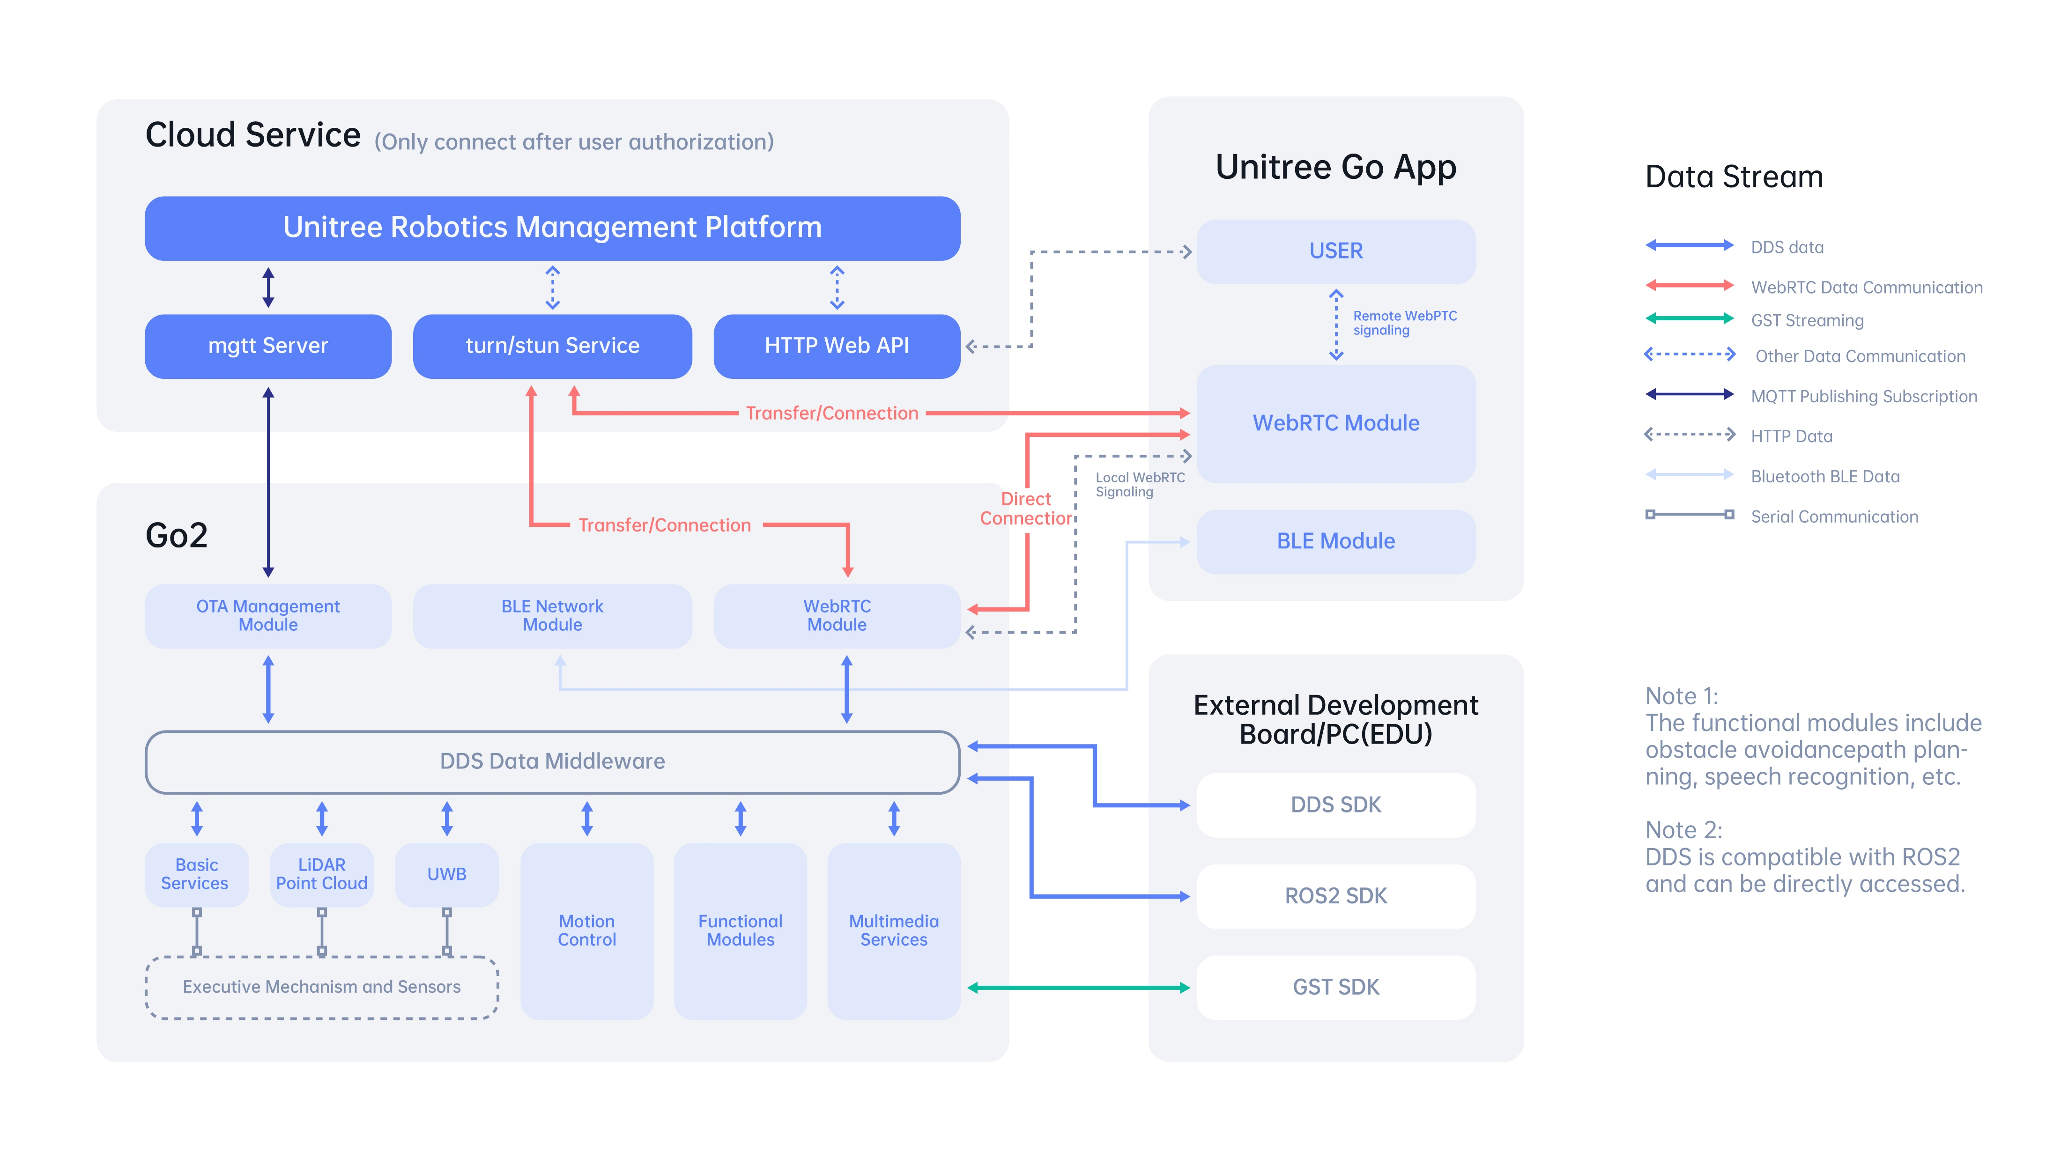

Slide 19
/color/camera_info
/color/image_raw
/color/metadata
/depth/camera_info
/depth/image_rect_raw
/depth/metadata/
/extrinsics/depth_to_color
/imu
Intel D435i
https://github.com/IntelRealSense/realsense-ros

Slide 20
msg/CustomMsg.msg
std_msgs/Header header # ROS standard message header
uint64 timebase # The time of first point
uint32 point_num # Total number of pointclouds
uint8 lidar_id # Lidar device id number
uint8[3] rsvd # Reserved use
CustomPoint[] points # Pointcloud data
msg/CustomPoint.msg
uint32 offset_time # offset time relative to the base time
float32 x # X axis, unit:m
float32 y # Y axis, unit:m
float32 z # Z axis, unit:m
uint8 reflectivity # reflectivity, 0~255
uint8 tag # livox tag
uint8 line # laser number in lidar
Unitree Mid-360
https://github.com/Livox-SDK/livox_ros_driver2

Slide 21
The defalut cloud topic and its frame name is:
topic: "unilidar/cloud"
frame: "unilidar_lidar"
The defalut IMU topic and its frame name is:
topic: "unilidar/imu"
frame: "unilidar_imu"
Unitree 4D Lidar
https://github.com/unitreerobotics/unilidar_sdk?tab=readme-ov-file

Slide 22
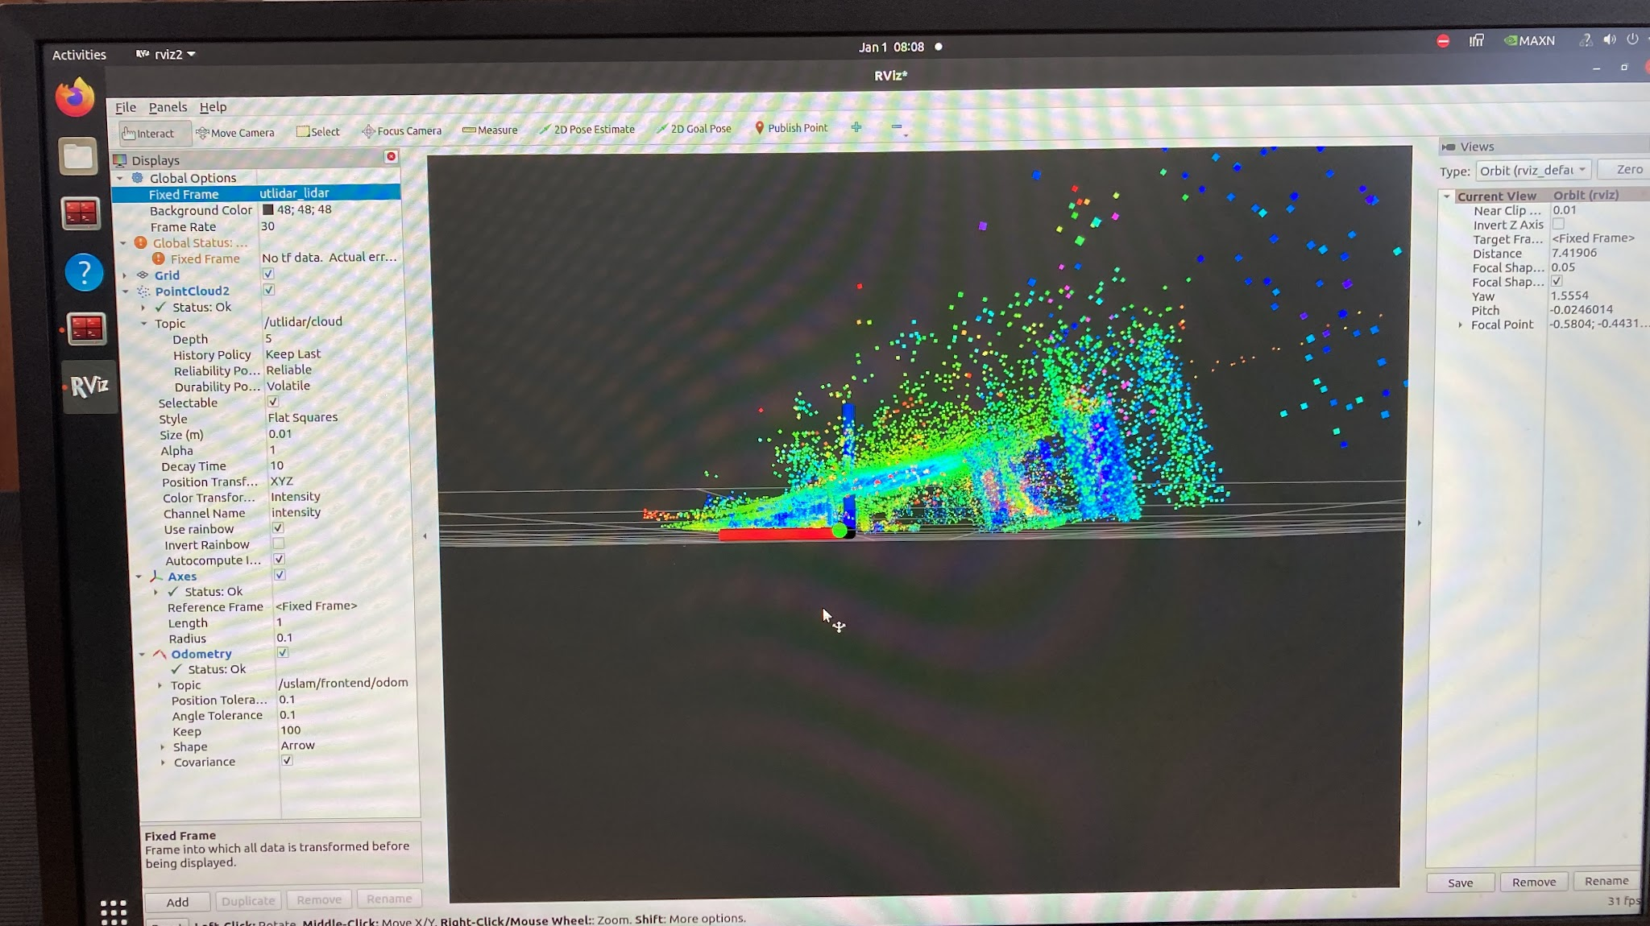
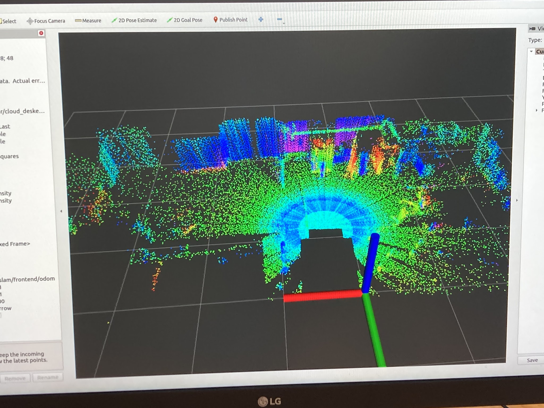
PointCloud2 Visualization

Slide 23
서비스

Slide 24
시나리오 1: 기본 명령어 응답
입력: "sit", "stand", "walk"
출력: 각 명령에 따른 짖는 소리 ("woof", "ruff", "arf")
Client 노드: voice_command_client
Server 노드: dog_response_server
# srv/DogResponse.srv
string command
---
string response
Node A
command
Node B
response
Service Server
Service Client

Slide 25
시나리오 2: 상호작용 응답
입력: "play", "treat", "pat"
출력: 상호작용에 따른 반응 ("excited-bark!", "gentle-woof", "happy-yelp")
Client 노드: interaction_client
Server 노드: dog_behavior_server
# srv/DogResponse.srv
string command
---
string response
Node A
command
Node B
response
Service Server
Service Client

